Slide 1
Lina María López Vargas 1102
PROYECTO: creación de un
perfume

Slide 2
Los perfumes y colonias tienden a ser caros y, si los utilizamos a diario, se acaban pronto. Una buena solución puede ser elaborarlos nosotros mismos Desde hace mucho tiempo, el perfume es considerado señal de elegancia y cada uno busca su propio aroma que exprese su propia esencia.
Un aroma cítrico es relajante y otorga frescura y bienestar emocional. Es muy apropiado para la elaboración de colonias refrescantes para después del baño, para utilizar pulverizando en los ambientes y para la elaboración de pastillas aromáticas e inciensos.

Slide 3
ingredientes
Cascara de cítricos 1 taza de vodka o alcohol 2 cucharadas de agua 4 de cucharadita de aceite de ricino

Slide 4
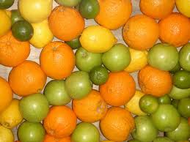
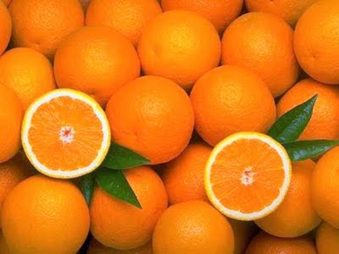
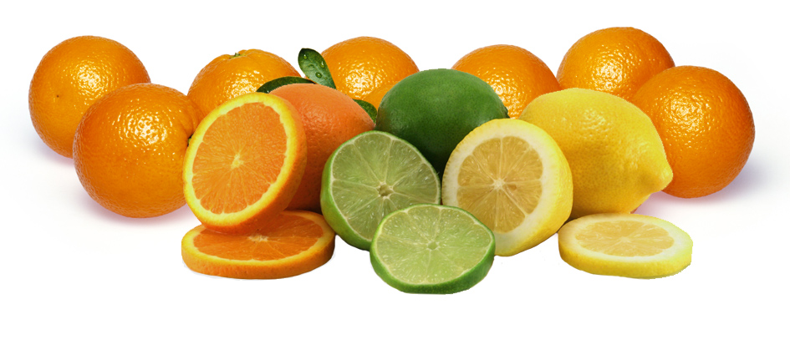

Slide 5
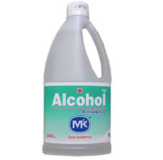
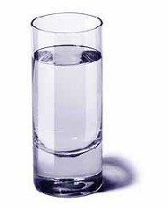
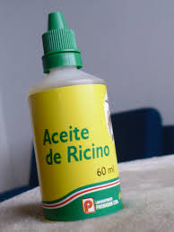

Slide 6
.
Modo de elaboración:
cogemos un mortero de los que utilizamos habitualmente para machacar en la cocina, y colocamos en su interior un trapo. Sobre este trapo, colocamos las cáscaras de la naranja o del limón.

Slide 7
(Cuantas más echemos, más fragancia tendrá nuestra colonia, es cuestión de ir probando en las sucesivas ocasiones en que llevemos a la práctica esta receta para ver cómo nos gusta más) Esas cáscaras, las machacamos, de tal forma, que vemos como el trapo con el que hemos forrado el interior del mortero se va impregnando de la esencia que van soltando según las vamos machacando. Una vez estén bien machacadas, cogemos el trapo y lo colocamos sobre un embudo situado sobre el recipiente en el que queremos guardar nuestra colonia.

Slide 8
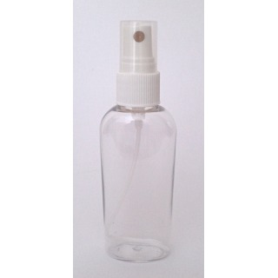
El siguiente ya es el último paso: por ese embudo sobre el que hemos puesto el trapo hacemos pasar alcohol y agua en las mismas cantidades. Así, si primero echamos 50 ml de alcohol, luego echaremos 50 mililitros de agua. Por tanto, alcohol y agua en la misma cantidad y también al gusto, en función del volumen colonia que queramos fabricar, eso sí, echamos primero el alcohol y después el agua.
Y ya está, ya tenemos preparada nuestra colonia y, por qué no, ecológica.

Slide 9
Luego se transfiere a una pequeña botella de color oscuro
Agitar bien antes de usar y colocarlo en los puntos donde haya más pulso que son detrás de las orejas, en la parte blanda de las muñecas y los codos, y en el cuello.
Se recomienda su almacenamiento en una botella de vidrio con un corcho de color oscuro, ya que el plástico puede afectar la fragancia. Su duración es de seis meses si se conserva adecuadamente.

